Slide 1
VIOLENCIA DIGITAL DE GENERO
L.T.S María Antonieta Aguilar Mora
JULIO 2022

Slide 2
OBJETIVO
Conocer el marco legal aplicable en materia penal.
Identificar qué es la violencia digital y las sanciones aplicables.

Slide 3
¿QUÉ ES LA VIOLENCIA CIBERNÉTICA CONTRA LAS MUJERES?

Slide 4
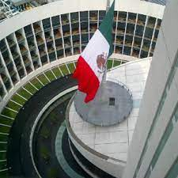
MARCO JUIRIDICO CDMX
El 5 de noviembre de 2020 el Senado de la República aprobó por unanimidad la Ley Olimpia.
Sin embargo desde 2018, 29 entidades han tipificado la violencia digital como un delito.
El 1 de junio de 2021 se publicaron en el Diario Oficial de la Federación diversas reformas a la Ley General de Acceso de las Mujeres a una vida libre de Violencia y al
Código Penal Federal en materia de violencia digital y mediática, las cuales entraron en vigor el 2 de junio del mismo año.

Slide 5
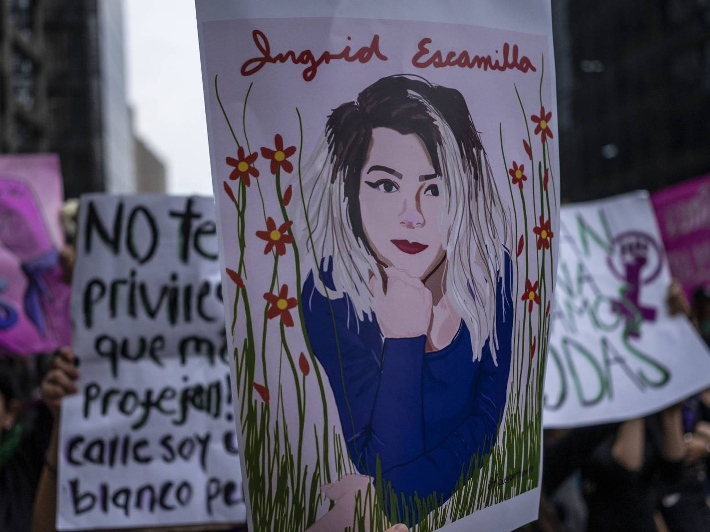
Delitos relacionados con violencia digital en la Ciudad de México
En el Código Penal local se establecen actos realizados a través de medios digitales que están tipificados como delitos tales como: • Acoso sexual agravado en menores (artículo 179 bis). • Delito contra la intimidad sexual (artículo 181 quintus). • Amenazas de difusión de contenido sexual íntimo (artículo 209). • Extorsión (artículo 236).

Slide 6
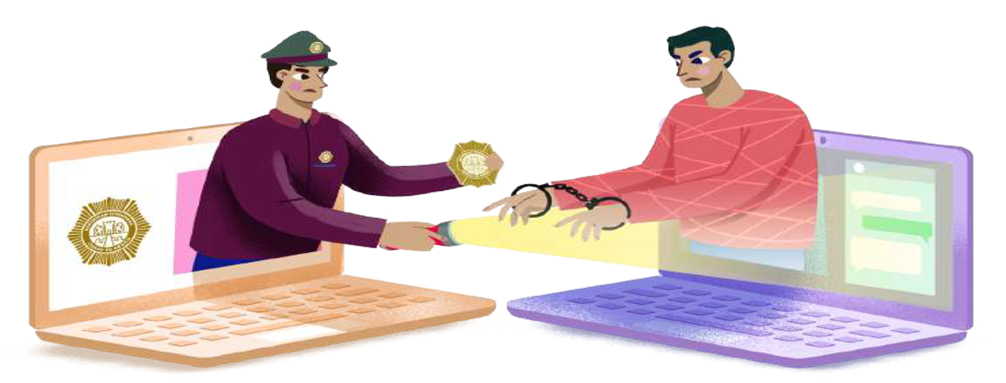
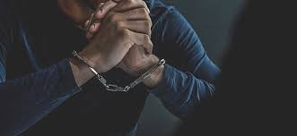
MARCO JUIRIDICO CDMX
DELITOS CONTRA LA INDEMNIDAD DE PRIVACIDAD DE LA INFORMACIÓN SEXUAL
CAPÍTULO II
Violación a la Intimidad Sexual
Artículo 199 Octies.- Comete el delito de violación a la intimidad sexual, aquella persona que divulgue, comparta, distribuya o publique imágenes, videos o audios de contenido íntimo sexual de una persona que tenga la mayoría de edad, sin su consentimiento, su aprobación o su autorización.

Slide 7
En la Ciudad de México En el Código Penal local se establecen actos realizados a través de medios digitales que están tipificados como delitos tales como:
Acoso sexual agravado en menores (artículo 179 bis).
Delito contra la intimidad sexual (artículo 181 quintus).
Amenazas de difusión de contenido sexual íntimo (artículo 209).
Extorsión (artículo 236).

Slide 8
MARCO JUIRIDICO GENERAL DEL HOSTIGAMIENTO Y ACOSO LABORAL
En 2020 se modificó la Ley de Acceso de las Mujeres a una Vida Libre de Violencia de la Ciudad de México para incluir la modalidad de violencia digital, cuya definición es: Cualquier acto realizado a través del uso de cualquier medio tecnológico, por el que se obtenga, distribuya o difunda contenido sexual íntimo de una persona sin su consentimiento

Slide 9
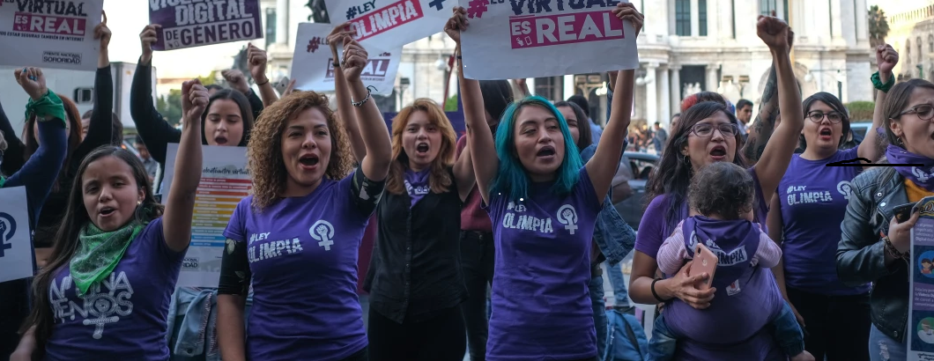

Slide 10
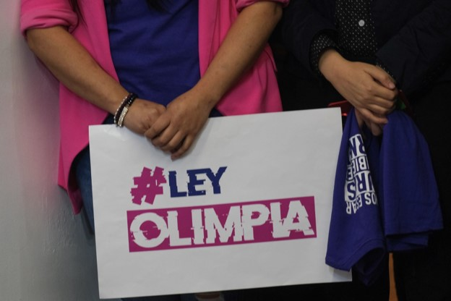
¿Qué es la ‘Ley Olimpia’?
Es un conjunto de reformas –principalmente a los códigos penales de cada entidad– mediante las cuales se reconoce la violencia digital (ciber venganza, ciber porno y acoso sexual) como un tipo de delito y violencia contra las mujeres, por lo que se establecen sanciones como multas económicas o penas de cárcel para quien difunda en internet contenido íntimo de otra persona sin su consentimiento.
.

Slide 11
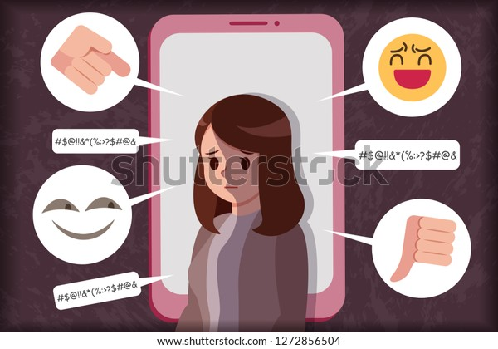
ESTADISTICA
En 2020, según el Instituto Nacional de Estadística y Geografía,
En la Ciudad de México más de un millón de personas de 12 años y más que utilizaron internet fueron víctimas de ciberacoso,
de éstas 52.9% fueron mujeres y
47.1% hombres.
Se resalta que, durante ese año, más de 160 000 mujeres reportaron haber recibido insinuaciones o propuestas sexuales a través de los medios digitales.
.

Slide 12
¿QUE ES LA VIOLENCIA DIGITAL?
.

Slide 13
Los actos de violencia cometidos a través del uso de las tecnologías de la información y la comunicación (tic), como las plataformas de internet, las redes sociales y el correo electrónico, son considerados violencia digital, la cual puede ser ejercida, directa o indirectamente, por cualquier persona, organización, empresa, e inclusive por las autoridades.

Slide 14
La violencia digital contra las mujeres y niñas mediante las redes sociales (también conocida como ciberviolencia), puede tener diversas manifestaciones como el ciberbullying,
el sexting,
el stlaked,
el grooming,
el shaming,
y el doxing.
Algunos otros ejemplos son la difusión, sin el consentimiento de la víctima, de sus datos e imágenes personales, amenazas, difamaciones, acoso, humillación, ataques que afectan la libertad de expresión de las mujeres, entre otras.
Vías para ejercer la ciberviolencia:
.

Slide 15
Ciberacoso
Es acoso o intimidación por medio de las tecnologías digitales.
Sexting
Mensajes de texto subidos de tono.
Stalked
Acosada- asechada
Grooming
Acoso sexual a menores de edad a través de medios informáticos o telemáticos, fundamentalmente mediante chats y redes sociales. (RAE)
Shaming.
Vergonzoso- bochornoso
Doxing
El término “doxing” es la abreviación de “exponer dox”, siendo “dox” un término coloquial para referirse a los documentos. Por lo general, el doxing es una acción maliciosa que un hacker realiza contra personas con las que está en desacuerdo o que considera desagradables.
Shaming.
.

Slide 16
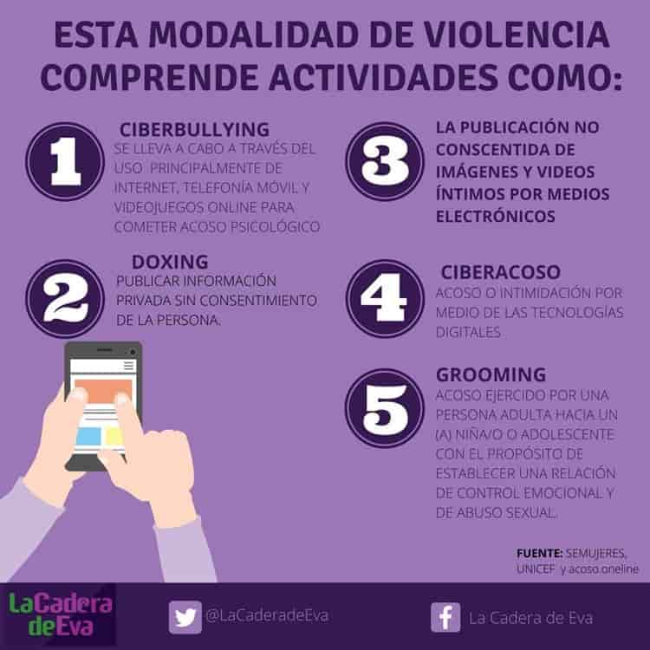

Slide 17
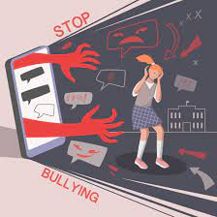
Vías para ejercer la ciberviolencia:
La violencia digital mediante redes sociales contra las mujeres y niñas representa un obstáculo para su acceso seguro a las comunicaciones e información digital, genera consecuencias psicológicas, emocionales y sociales para las víctimas y limita el pleno uso, goce y disfrute de sus derechos humanos.
.

Slide 18
Afecta a todas las personas, pero vulnera de manera particular los derechos y las libertades de niñas, niños, adolescentes y mujeres.

Slide 19
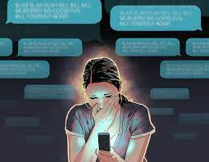
Vías para ejercer la ciberviolencia:
Plataformas de internet, teléfonos móviles, mails, mensajes de texto, fotografías, videos, chats, páginas web, videojuegos, a través de los medios de comunicación también se generan contenidos que representan violencia contra las mujeres.
.

Slide 20
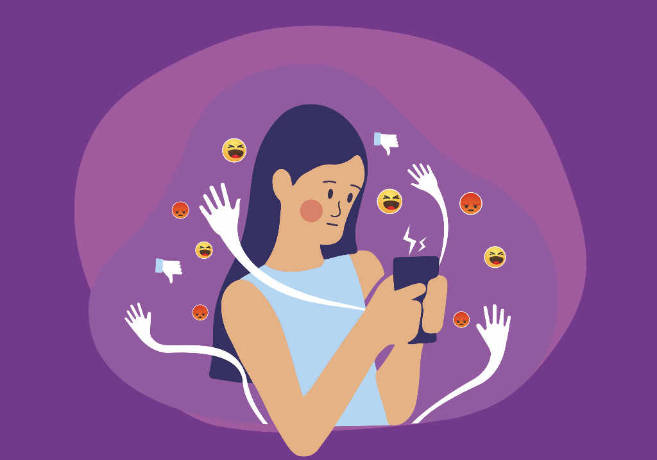
¿Qué es la violencia mediática?
Son actos realizados a través de cualquier medio de comunicación que promueven directa o indirectamente estereotipos sexistas, apología de la violencia contra las mujeres y las niñas, producen o permiten la difusión de discurso de odio sexista y discriminación de género o desigualdad entre mujeres y hombres.

Slide 21
“Es toda acción dolosa realizada mediante el uso de tecnologías de la información y la comunicación, por la que se exponga, distribuya, difunda, exhiba, transmita, comercialice, oferte, intercambie o comparta imágenes, audios o videos reales o simulados de contenido íntimo sexual de una persona sin su consentimiento, sin su aprobación o sin su autorización y que le cause daño psicológico, emocional, en cualquier ámbito de su vida privada o en su imagen propia.”
La Organización de Naciones Unidas lo define como un comportamiento violento en línea que va dese el acoso en línea y el agravio público hasta el deseo de infligir daño físico, incluidos los ataques sexuales, los asesinatos y los suicidios inducidos, UNESCO

Slide 22
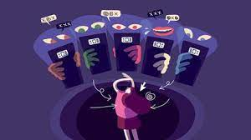
Es importante recordar que no se debe culpar a las niñas y mujeres que son víctimas de violencia mediática a través de internet. Ninguna mujer busca, induce ni provoca actos violentos hacia ella en plataformas digitales, su vida, libertad e integridad debe ser respetada en la vida offline y online.

Slide 23
¿QUÉ DERECHOS HUMANOS PUEDE VULNERAR LA VIOLENCIA DIGITAL?
Los derechos humanos que se ponen en riesgo son múltiples, entre ellos están los siguientes:
Vida libre de violencia:
Significa que puedas hacer uso de los espacios digitales de manera segura.
A la propia imagen
Implica decidir en forma libre sobre la manera en que te muestras frente a las y los demás, y no ser molestada o molestado por ello.
A la vida privada
Implica el libre desarrollo de tu personalidad y de los aspectos esenciales que constituyen tu identidad. Al honor-honra y dignidad Significa que tu dignidad, méritos y cualidades sean reconocidos y respetados. A la intimidad Que no se interfiera arbitraria o ilegalmente en tu vida privada, ni que se difunda información o datos personales tuyos que permitan identificarte y atenten contra tu honra, imagen o reputaciónDelitos relacionados con violencia digital
.

Slide 24
¿QUÉ DERECHOS SE TIENEN AL UTILIZAR LOS MEDIOS DIGITALES?
Libertad de expresión y acceso a la información
Puedes buscar, recibir y difundir información e ideas de toda índole, a través de cualquier procedimiento o medio de comunicación.
No debes recibir agresiones a causa de tus opiniones o por la información que recibas, indagues o divulgues.
Acceso a la justicia Puedes acudir a instancias o tribunales imparciales que esclarezcan los hechos y las responsabilidades frente a los actos que violen tus derechos. Integridad personal
Que se respete tu integridad física, psíquica, sexual y moral.
Acceso a internet
Que accedas de forma universal al servicio con calidad e integridad, bajo los principios de apertura, descentralización y neutralidad, en igualdad de condiciones, pluralismo, no discriminación y privacidad.

Slide 25
EFECTOS DE LA VIOLENCIA DIGITAL
La violencia digital es real y tiene efectos tangibles que trascienden lo virtual e impactan a las personas. Entre las principales afectaciones están:
Daños a la integridad física y psicoemocional:
Estrés, angustia, ira, enojo, depresión, miedo, ansiedad, ataques de pánico, dolores de cabeza e incluso suicidios.
Daños en la esfera social, profesional y económica:
Aislamiento social y familiar, autocensura y retiro de actividades en medios digitales.

Slide 27
Línea Mujeres
Es un servicio especializado que brinda *0311 Locatel, para detectar y atender la violencia contra las mujeres y niñas en la Ciudad de México, mediante asesoría jurídica, psicológica y médica
Para mayor información, comunícate al *0311 o 55 5658 1111 y solicita la Línea Mujeres de los Servicios Especializados, te atendemos telefónicamente las 24 horas y vía chat de 10 a 18 horas, los 365 días del año.
Consejo Ciudadano 55 5533 5533 @consejociudadanomx.org

Slide 28
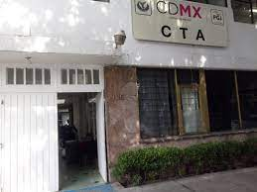
CTA Centro de Terapia de Apoyo a Víctimas de Delitos Sexuales
Atención de Trabajo Social Atención Médica (orientación de la Interrupción Legal del Embarazo y administración de medicamentos antirretrovirales para disminuir los riesgos por VIH, dentro las 72 hrs, posteriores a la exposición de riesgo, así como la anticoncepción de emergencia).
Asesoría y asistencia jurídica, a victimas directas e indirectas de algún delito sexual.
Tiempo de respuesta
Los servicios que se brindan de atención, orientación, y asesoría, son de manera inmediata, los acompañamientos se programan; sin embargo si el caso lo amerita se brindan de manera inmediata.

Slide 29
Personas Usuarias Hombres, mujeres, niñas, niños y adolescentes víctimas directas o indirectas de algún delito sexual Descripción del servicio
Atención y asistencia multidisciplinaria a las víctimas directas e indirectas de los delitos contra la libertad y la seguridad sexuales y el normal desarrollo psicosexual, sobre sus derechos como víctimas del delito, con la finalidad de empoderarla respecto a las esferas que se vieron afectadas por la comisión del hecho violento. Formatos y requisitos
No existen requisitos para brindarles el servicio, solo presentarse de lunes a viernes, en un horario de 09:00 a 19:00 horas, la formulación es cargo del personal del centro, tales como ficha de ingreso, carnet y cartas responsivas.
Plazos para la Prestación del Servicio o Tiempo de Respuesta
La atención en el Centro es inmediata.
Área donde se gestiona el servicio
Dirección del Centro de Terapia de Apoyo a Víctimas de Delitos Sexuales.
Ubicada en Calle Enrique Pestalozzi No. 1115, Colonia del Valle, Alcaldía. Benito Juárez, C.P. 03100. En un horario de 9:00 a 19:00 horas, de lunes a viernes, Teléfonos (55) 5200 9632 y (55) 5200 9633
Gratuito.

Slide 30
Fiscalía General de la Ciudad de México 555200900
Correo electrónico:
gestion_fiscal@fgjcdmx.Gob.mx
De manera presencial:
Calle Gral. Gabriel Hernández No. 56, Colonia Doctores, Alcaldía Cuauhtémoc, C. P. 06720
https://www.semujeres.cdmx.gob.mx/lunas
La Policía Cibernética de la Secretaría de Seguridad Ciudadana de la Ciudad de México a través del correo: policia.cibernetica@ssc.cdmx.gob.mx o al teléfono: 55 5242 5100 ext. 5086
contacto@consejociudadanomx.org

Slide 31
La Red en Defensa de los Derechos Digitales (R3D) es una organización mexicana dedicada a la defensa de los derechos humanos en el entorno digital. Utilizando diversas herramientas legales y de comunicación para hacer investigación de políticas, litigio estratégico, incidencia pública y campañas con el objetivo de promover los derechos digitales en México. En particular, la libertad de expresión, la privacidad, el acceso al conocimiento y la cultura libre.
contacto@r3d.mx

Slide 32
SOLO LA PERSONA QUE ARRIESGA ES VERDADERAMENTE LIBRE
GRACIAS

